Slide 1

APS - AWS
Lider no Mercado de NUVEM Pública no mundo

Slide 2
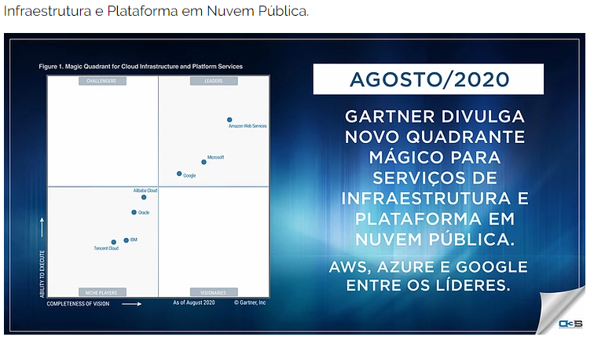
APS - AWS
Lider no Mercado de NUVEM Pública no mundo

Slide 3
APS - AWS
Lider no Mercado de NUVEM Pública no mundo
Serviços em destaque para computação e armazenamento:
Banco de dados
Games
Desenvolvimento de aplicações
Segurança
Big Data
Analytics
IoT
Gestão de Desktops
Muitos serviços oferecidos em nuvem Pública – Com modelos que podem ser pagos por utilização.

Slide 4
APS - AWS
Lider no Mercado de NUVEM Pública no mundo
Serviços em destaque para computação e armazenamento:
Banco de dados
Games
Desenvolvimento de aplicações
Segurança
Big Data
Analytics
IoT
Gestão de Desktops
Muitos serviços oferecidos em nuvem Pública – Com modelos que podem ser pagos por utilização.

Slide 5
Redundância e Replicação de dados
Benefícios da computação em nuvem:
Agilidade
A nuvem oferece acesso fácil a uma grande variedade de tecnologias para que você possa inovar mais rapidamente e criar praticamente tudo o que puder imaginar.

Slide 6
Redundância e Replicação de dados
Benefícios da computação em nuvem:
Elasticidade
Com a computação em nuvem, você não precisa provisionar recursos em excesso para absorver picos de atividades empresariais no futuro.

Slide 7
Redundância e Replicação de dados
Benefícios da computação em nuvem:
Economia de custo
A nuvem permite que você troque as despesas de capital (datacenters, servidores físicos etc.) por despesas variáveis e pague apenas pela TI consumida.

Slide 8
Redundância e Replicação de dados
Benefícios da computação em nuvem:
Implantação global em questão de minutos
Com a nuvem, você pode ampliar as atividades para novas regiões geográficas e implantar globalmente em minutos. Por exemplo, a AWS tem infraestrutura em todo o mundo.

Slide 9
Redundância e Replicação de dados
Tipos de computação em nuvem:
Os três principais tipos de computação em nuvem são infraestrutura como serviço, plataforma como serviço e software como serviço. Cada tipo de computação em nuvem oferece diferentes níveis de controle, flexibilidade e gerenciamento para que você possa selecionar o conjunto certo de serviços para as suas necessidades.

Slide 10
Redundância e Replicação de dados
Tipos de computação em nuvem:
Infraestrutura como serviço (IaaS)
O IaaS contém os componentes básicos da IT na nuvem. Normalmente, o IaaS oferece acesso a recursos de rede, computadores (virtuais ou em hardware dedicado) e espaço de armazenamento de dados. O IaaS oferece o mais alto nível de flexibilidade e controle de gerenciamento sobre os recursos de TI. Ele é o tipo de computação mais semelhante aos recursos existentes de TI, já conhecidos por vários departamentos e desenvolvedores de TI.

Slide 11
Redundância e Replicação de dados
Tipos de computação em nuvem:
Plataforma como serviço (PaaS)
Com o PaaS, você não precisa mais gerenciar a infraestrutura subjacente (geralmente, hardware e sistemas operacionais) e pode manter o foco na implantação e no gerenciamento de aplicativos. Dessa forma, você fica mais eficiente, pois não precisa se preocupar com aquisição de recursos, planejamento de capacidade, manutenção de software, correções ou qualquer outro tipo de trabalho genérico repetitivo necessário para a execução dos aplicativos.

Slide 12
Redundância e Replicação de dados
Tipos de computação em nuvem:
Software como serviço (SaaS)
O SaaS oferece um produto completo, executado e gerenciado pelo provedor de serviços. Na maioria dos casos, quando as pessoas mencionam SaaS, estão falando de aplicativos de usuários finais (como e-mail baseado na web). Com uma oferta de SaaS, você não precisa pensar sobre a manutenção do serviço ou o gerenciamento da infraestrutura subjacente. Você só precisa se preocupar sobre como utilizará esse software específico.

Slide 13
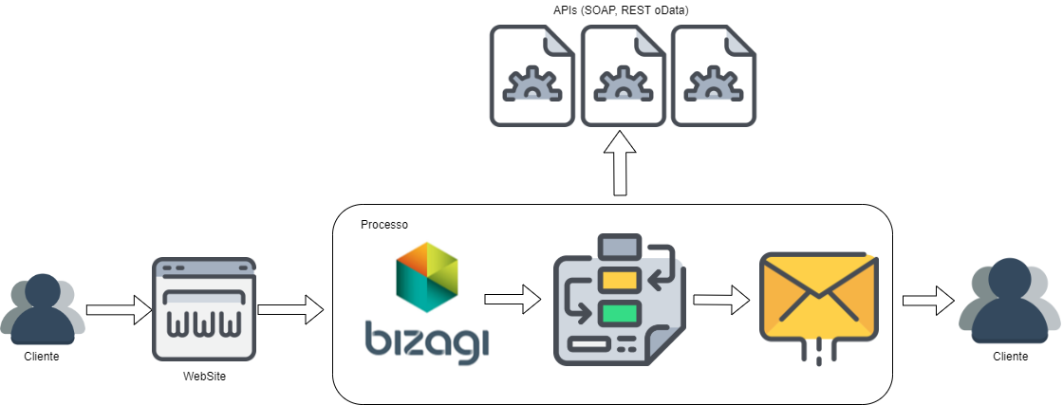
Redundância e Replicação de dados
Exemplo de serviços em nuvem:

Slide 14
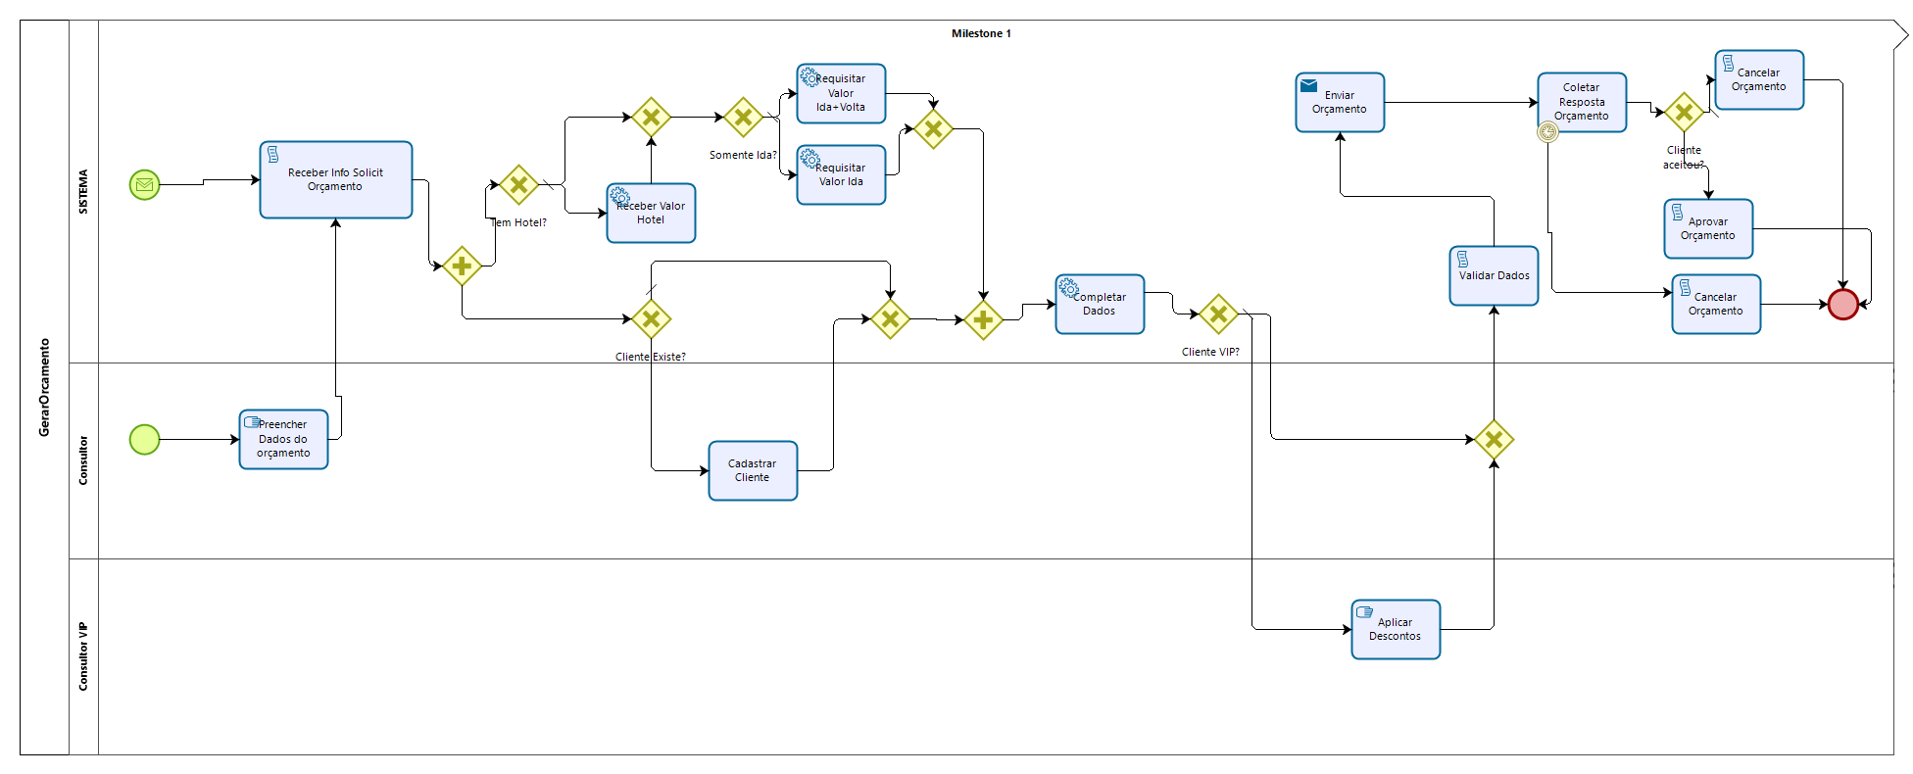
Redundância e Replicação de dados
Exemplo de serviços em nuvem, automatizar processos on-line:

Slide 15
Redundância e Replicação de dados
Pontos utilizados / Tecnologias
Processos Síncronos e Assíncronos
Utilização de Gateways (XOR e AND)
Tarefas
Script
Serviço
Manual
Usuário (genérica)
APIs (Dados reais e Mock)
SOAP (Correios)
REST (Skyscanner e Booking)
oData (Bizagi)
Servidores
Bizagi (AWS)
Website (Digital Ocean)
Diferentes usuários e perfis (Consultor e Consultor VIP)
oAuth

Slide 16
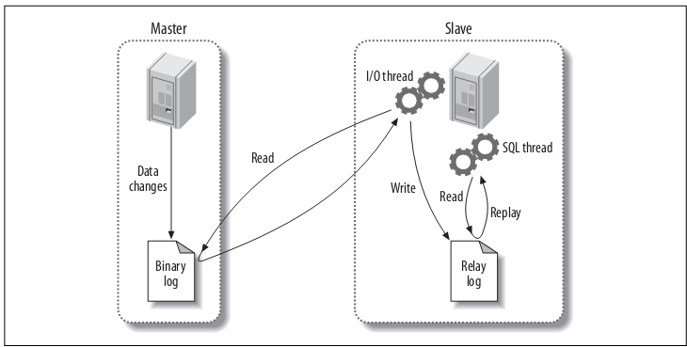
Redundância e Replicação de dados

Slide 17
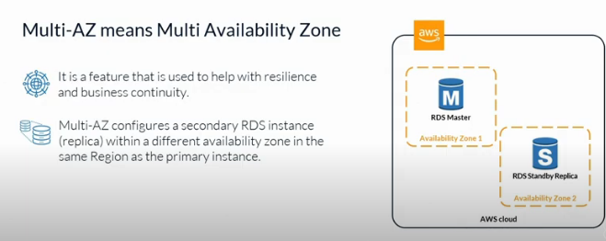
Redundância e Replicação de dados
O Amazon RDS oferece alta disponibilidade e suporte a failover para instâncias de banco de dados usando implantações Multi-AZ.
Significa Zona de disponibilidade múltipla de uma forma imediata.

Slide 18
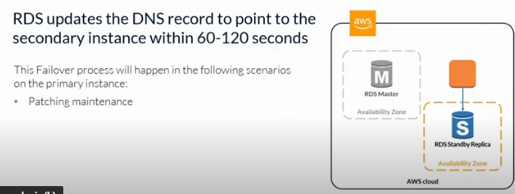
Redundância e Replicação de dados
Failover em computação significa tolerância a falhas. Quando um sistema, servidor ou outro componente de hardware ou software fica indisponível, um componente secundário assume operações sem que haja interrupção nos serviços. Sistemas de alta disponibilidade (HA) são tolerantes a falhas, ou seja, são construídos com equipamentos / aplicações redundantes e, caso um dos componentes fique indisponível por falha ou manutenção, nenhum serviço é interrompido.
FILOVER

Slide 19
Redundância e Replicação de dados
O Amazon RDS oferece alta disponibilidade e suporte a failover para instâncias de banco de dados usando implantações Multi-AZ.
As implantações Multi-AZ para instâncias de banco de dados MariaDB, MySQL, Oracle e PostgreSQL usam a tecnologia de failover da Amazon.

Slide 20
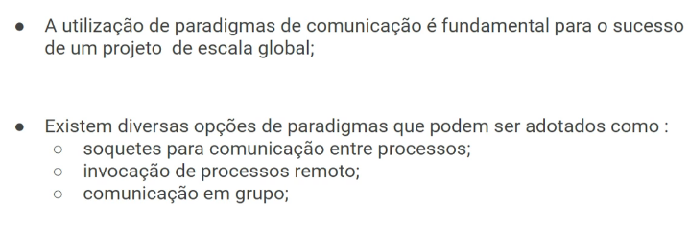
Google – Sistema de Comunicação em escala global

Slide 21
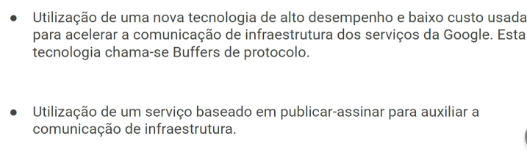
Google – Sistema de Comunicação em escala global

Slide 22
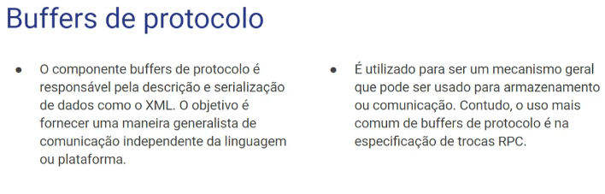
Google – Sistema de Comunicação em escala global

Slide 23
Google – Sistema de Comunicação em escala global
O sistema distribuído do Google pode ser dividido em três partes que são referidas como a Plataforma do Google que é constituída pela estrutura física;a Infraestrutura do Google sendo considerada a camada intermediária – Middleware; e as Aplicações, das quais pode-se listar o Gmail e os mais variados tipos de Google: Docs, Sites, Talk, Calendar, Wave, News, Maps, Earth, App Engine, dentre outros, e serviços como o mecanismo de busca web ea computação em nuvem.

Slide 24
Google – Sistema de Comunicação em escala global
Na infraestrutura física do SISTEMA, o principal aporte está no quantitativo massivo de computadores comuns que apresentam armazenamento em disco com 2 TB, Memória DRAM do tipo Dynamic Random Access Memory com 16 GB e com sistema operacional do tipo Linux. Este tipo de escolha por computadores comuns tem a finalidade de reduzir custos de armazenamento e de computação distribuída.

Slide 25
Google – Sistema de Comunicação em escala global
A organização dos computadores é feita a partir de racks que são conjuntos que variam de 40 a 80 destes e cada rack tem um switch Ethernet para possibilitar a conexão externa. Também, descreve-se que o switch é do tipo modular, cuja organização se dá em números de lâminas que suportam 8 interfaces de rede com velocidade de 100 Mbps ou uma interface com 1 Gbps.

Slide 26
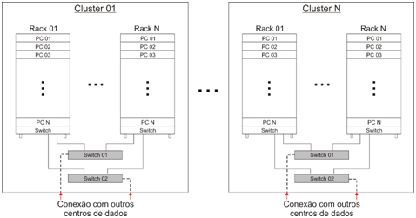
Google – Sistema de Comunicação em escala global
ESTRUTURA

Slide 27
Google – Sistema de Comunicação em escala global
Alguns paradigmas
No Paradigma da comunicação, tem-se o serviço de invocação remota simples apresentando componente de serialização considerado simples e de alto desempenho denominado de Buffers de protocolo.
Serviço publicar-assinar como alternativa complementar ao Buffer de protocolo, demonstrando estrutura adotada para atender a disseminação de dados em tempo real garantindo a confiabilidade para elevados números de destinatários.
Serviços de dados e coordenação - O GFS é considerado sistema de arquivos distribuídos que fornece aporte para armazenamento e acesso a elevadas quantidades de dados.
O armazenamento do GFS é disposto em trechos com tamanhos fixos de 64 MB e sua arquitetura é distribuída em clusters tendo gerenciadores de metadados.

Slide 28
Google – Sistema de Comunicação em escala global
Alguns paradigmas
Uma das características pertinentes aos sistemas distribuídos que podem ser identificadas no estudo de caso Google é a heterogeneidade. Tal característica se encontra descrita na Infraestrutura do Google (camada intermediária - middleware), sendo esta constituída por conjunto de serviços que se subdividem em outros conjuntos menores, dos quais tem-se:
Paradigmas de comunicação composto pelo Buffer de protocolo e pelo serviço:
Publicar-assinar;
Dados e coordenação integrado pelo GFS, pelo Chubby e pelo Bigtable;
eComputação distribuída formada pelo MapReduce e pela linguagem de programação Sawzall.
Os elementos ora citados estão detalhados no item anterior deste trabalho.

Slide 29
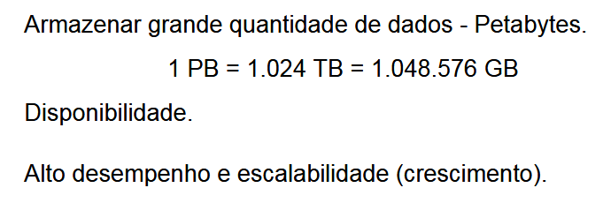
Google – Sistema de Comunicação em escala global
Alguns paradigmas
Bigtable; O Bigtable é um sistema de armazenamento distribuído (desenvolvido pelo Google) para gerenciar dados estruturados projetados para serem dimensionados para um tamanho muito grande: petabytes de dados em milhares de servidores comuns.

Slide 30
Google – Sistema de Comunicação em escala global
Alguns paradigmas
Bigtable; Muitos projetos no Google armazenam dados no Bigtable, incluindo indexação na web, Google Earth e Google Finance. Esses aplicativos impõem demandas muito diferentes ao Bigtable, tanto em termos de tamanho dos dados (de URLs a páginas da Web em imagens de satélite) quanto em requisitos de latência (do processamento em massa de back-end à veiculação de dados em tempo real)

Slide 31
Google – Sistema de Comunicação em escala global
Algumas funcionalidades
DBMS rápido e extremamente em grande escala.
Um mapa ordenado multidimensional disperso e distribuído, compartilhando características dos bancos de dados orientados a linhas e orientados a colunas.
Projetado para escalar na faixa de petabytes
Funciona em centenas ou milhares de máquinas
É fácil adicionar mais máquinas ao sistema e começar automaticamente a tirar proveito desses recursos sem nenhuma reconfiguração.
Cada tabela possui várias dimensões (uma das quais é um campo para o tempo, permitindo controle de versão).
As tabelas são otimizadas para o GFS (Google File System) ao serem divididas em vários tablets - os segmentos da tabela são divididos ao longo de uma linha escolhida de forma que o tablet tenha aproximadamente 200 megabytes de tamanho.

Slide 32
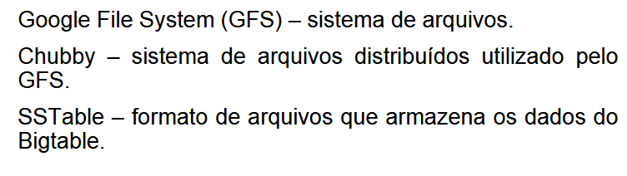
Google – Sistema de Comunicação em escala global
Alguns paradigmas
Implementação de modelo

